Slide 1
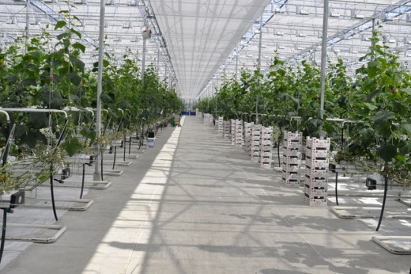
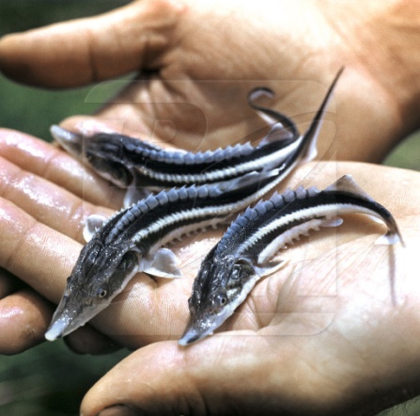
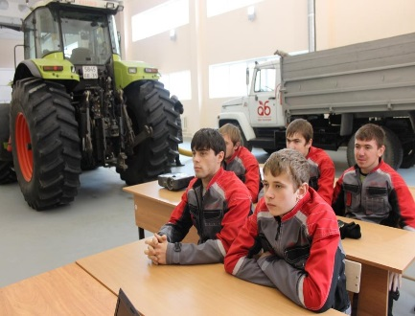
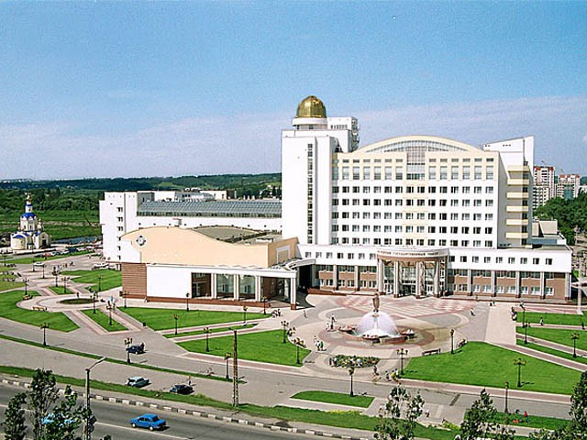
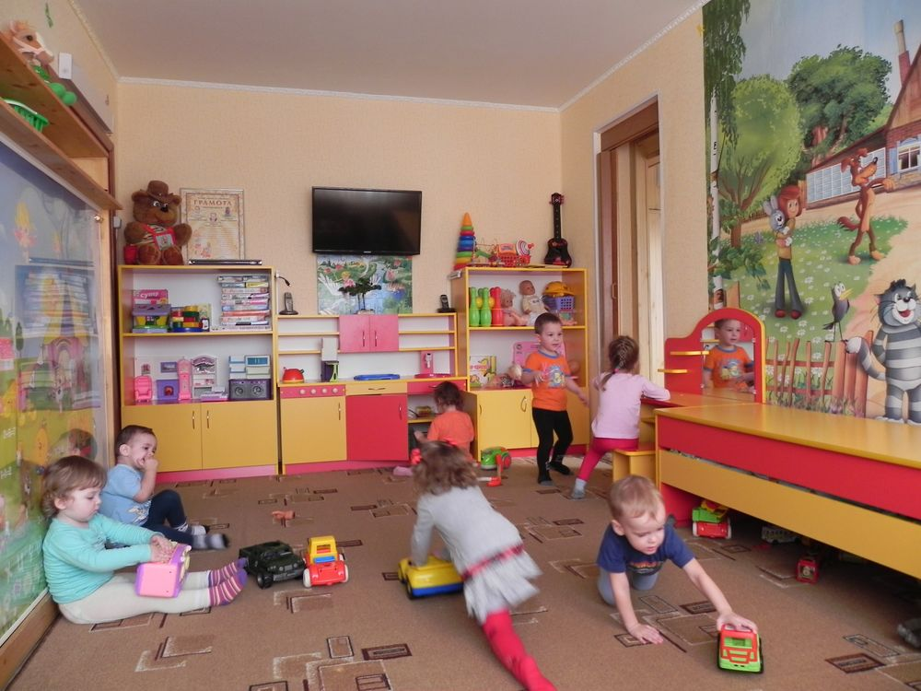
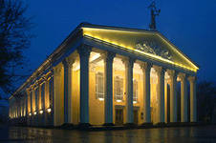
БЮДЖЕТ
ДЛЯ ГРАЖДАН
(на основе проекта закона «Об областном бюджете на 2016 год»)

Slide 2
Доходы бюджета – поступающие в бюджет денежные средства
Расходы бюджета – выплачиваемые из бюджета
денежные средства
Дефицит бюджета – превышение расходов бюджета над его доходами
Профицит бюджета – превышение доходов над его
расходами
Бюджетные обязательства – расходные обязательства, подлежащие исполнению в соответствующем финансовом году
Термины и понятия
Слайд 2

Slide 3
Какие бывают бюджеты
Бюджеты семей
Бюджеты публично-правовых образований:
Бюджеты организаций
Российской Федерации (федеральный бюджет, бюджеты государственных внебюджетных фондов Российской Федерации)
субъектов Российской Федерации (региональные бюджеты, бюджеты территориальных фондов обязательного медицинского страхования)
муниципальных образований
(местные бюджеты)
Слайд 3

Slide 4
Бюджетная система Белгородской области
Консолидированный бюджет Белгородской области – это областной бюджет и консолидированный муниципальный бюджет, состоящий из бюджетов муниципальных районов и городских округов и бюджетов сельских и городских поселений, сведенных в единую форму
ОБЛАСТНОЙ БЮДЖЕТ
КОНСОЛИДИРОВАН-НЫЙ БЮДЖЕТ БЕЛГОРОДСКОЙ ОБЛАСТИ
КОНСОЛИДИРО -
ВАННЫЙ МУНИЦИПАЛЬ-
НЫЙ БЮДЖЕТ
Бюджеты
муниципальных
районов (19)
и городских округов (3)
Консолидированный бюджет показывает совокупные доходы, которыми располагает область, и его расходы.
Бюджеты сельских
(264) и городских
(25) поселений
Слайд 4

Slide 5
Доходы бюджета
Доходы бюджета – безвозмездные и безвозвратные поступления денежных средств в бюджет
НАЛОГОВЫЕ ДОХОДЫ
НЕНАЛОГОВЫЕ ДОХОДЫ
БЕЗВОЗМЕЗДНЫЕ ПОСТУПЛЕНИЯ
Поступления от уплаты налогов, установленных Налоговым кодексом Российской Федерации, например:
налог на прибыль организаций;
налог на доходы физических лиц;
транспортный налог;
земельный налог;
налог на имущество физических лиц;
налог на добычу полезных ископаемых;
другие.
Поступления от уплаты других пошлин и сборов, установленных законодательством Российской Федерации, а также штрафов за нарушение законодательства, например:
таможенные пошлины и таможенные сборы;
доходы от использования государственного имущества;
плата за негативное воздействие на окружающую среду;
штрафы за нарушение законодательства о налогах и сборах;
другие.
Поступления от других бюджетов (межбюджетные трансферты), организаций, граждан (кроме налоговых и неналоговых доходов)
Слайд 5

Slide 6
Слайд 6

Slide 7
Динамика собственных налоговых и неналоговых доходов консолидированного бюджета области в 2014 -2015 годах и прогноз 2016 года
Слайд 7

Slide 8
* с учетом ожидаемой помощи из федерального бюджета
Слайд 8

Slide 9
МЕЖБЮДЖЕТНЫЕ ТРАНСФЕРТЫ – ОСНОВНОЙ ВИД БЕЗВОЗМЕЗДНЫХ ПЕРЕЧИСЛЕНИЙ
Межбюджетные трансферты – денежные средства, перечисляемые из одного бюджета бюджетной системы Российской Федерации другому
Виды межбюджетных трансфертов
Определение
Аналогия в семейном бюджете
Дотации (от лат. «Dotation») - дар, пожертвование
Предоставляются без определения конкретной цели их использования
Вы даете своему ребенку карманные деньги
Субвенции (от лат. «Subvenire»)- приходить на помощь
Предоставляются на финансирование «переданных» другим публично-правовым образованиям полномочий
Вы даете своему ребенку деньги и посылаете его в магазин купить продукты (по списку)
Субсидии (от лат. «Subsidium») - поддержка
Предоставляются на условиях долевого софинансирования расходов других бюджетов
Вы «добавляете» денег для того, чтобы ребенок купил себе новый телефон (а остальные он накопил сам)
Слайд 9

Slide 10
Основные задачи бюджетной политики Белгородской области на 2016 год
Обеспечение сбалансированности бюджета области
Повышение собственных доходов бюджета
Оптимизация расходов бюджета области
Сокращение государственного (муниципального) долга
Сокращение объема дефицита областного бюджета
Слайд 10
Notes:
10

Slide 11
Бюджетный процесс – ежегодное формирование и исполнение бюджета
Составление проекта бюджета очередного года (органы исполнительной власти)
Рассмотрение проекта бюджета очередного года (законодательные, представительные органы власти)
Утверждение бюджета очередного года (законодательные, представительные органы власти)
Исполнение бюджета в текущем году (органы исполнительной власти; Правительство, местная администрация, финансовые органы)
Формирование отчета об исполнении бюджета предыдущего года (органы исполнительной власти)
Утверждение отчета об исполнении бюджета предыдущего года (законодательные, представительные органы власти)
Слайд 11

Slide 12
Базовые приоритеты при формировании расходов бюджета на 2016 год
Реализация Указов Президента от 7 мая 2012 года
Дальнейшая реализация принципа формирования бюджетов на основе государственных и муниципальных программ
Финансирование государственного задания на оказание государственной услуги
Повышение эффективности бюджетных расходов
Повышение эффективности государственных закупок
Слайд 12

Slide 13
Параметры консолидированного бюджета
области на 2014-2016 годы
(млн. рублей)
№ п/п | Наименование показателей | Исполнено за 2014 год | Ожидаемое исполнение за 2015 год | Темп роста к 2014 г. | Прогноз на 2016 год | Темп роста к 2015 г.
1. | Всего доходов | 77 257,3 | 81 543,4 | 105,5 | 87 422,3 | 107,2
1.1. | Собственные налоговые и неналоговые доходы | 54 599,6 | 59 957,1 | 109,8 | 62 369,4 | 104,0
1.2. | Безвозмездные поступления | 22 657,7 | 21 586,3 | 95,3 | 25 052,9 | 116,0
2 | Всего расходов | 79 199,4 | 88 836,6 | 112,2 | 92 601,1 | 104,2
2.1. | За счет собственных доходных источников с учетом дотаций из федерального бюджета | 62 061, 4 | 67 527, 4 | 108,8 | 69 613, 6 | 103,1
2.2. | За счет межбюджетных трансфертов из федерального бюджета | 17 138, 0 | 21 309, 2 | 124,3 | 22 987, 5 | 107,9
3 | Дефицит | - 1 942,1 | - 7 293,2 |  | - 5 178,8
Слайд 13

Slide 14
Основные показатели прогноза социально-экономического развития Белгородской области на 2016 год и на период до 2018 года
Показатели | Единица измерения |  | 2014 год отчет | 2015 год оценка | Прогноз |  |  | 2018 год в % к 2014 году
 |  |  |  |  | 2016 год | 2017 год | 2018 год
Валовой региональный продукт
в текущих основных ценах |  | млрд руб. | 617 | 650,3 | 690,0 | 747,9 | 808,5
в % к предыдущему году в сопоставимых ценах |  | % | 103,0 | 102,2 | 103,3 | 103,8 | 104,0 | 114,0
Объем валового регионального продукта в текущих основных ценах в расчете на душу населения |  | тыс. руб. | 399,1 | 419,6 | 444,2 | 480,5 | 518,4 | 129,9
Индекс производительности труда в % к предыдущему году |  | % | 102,7 | 101,6 | 103,3 | 103,9 | 104,2
Промышленное производство
Объем отгруженных товаров собственного производства, выполненных работ и услуг собственными силами по промышленным видам деятельности- всего | млрд руб. |  | 581,8 | 637,8 | 699,4 | 756,5 | 818,7
в % к предыдущему году в действующих ценах | % |  | 109,9 | 109,6 | 109,7 | 108,2 | 108,2 | 140,7
Индекс промышленного производства (в % к предыдущему году) | % |  | 102,5 | 103,1 | 103,3 | 104,1 | 104,1 | 115,4
Слайд 14

Slide 15
Показатели | Единица измерения | 2014 год отчет | 2015 год оценка | Прогноз |  |  | 2018 год в % к 2014 году
 |  |  |  | 2016 год | 2017 год | 2018 год
Сельское хозяйство
Выпуск продукции сельского хозяйства (в хозяйствах всех категорий)
в действующих ценах | млрд руб. | 188,2 | 202,0 | 217,6 | 232,8 | 246,5
в % к предыдущему году в сопоставимых ценах | % | 105,0 | 102,7 | 103,3 | 102,2 | 101,5 | 110,0
Инновационное развитие
Удельный вес инновационной продукции в общем объеме отгруженной продукции | % | 4,4 | 4,7 | 5,0 | 5,3 | 8,0
Доля внутренних затрат на исследования и разработки в валовом региональном продукте | % | 0,3 | 0,35 | 0,40 | 0,45 | 0,50
Инвестиции
Инвестиции в основной капитал за счет всех источников финансирования в действующих ценах | млрд руб. | 120,4 | 125,3 | 129,1 | 133,6 | 140,0
в % к предыдущему году в сопоставимых ценах | % | 90,5 | 100,7 | 100,2 | 101,0 | 102,3 | 104,3
Объем инвестиций в основной капитал в действующих ценах в расчете на душу населения | тыс.руб. | 77,9 | 80,8 | 83,1 | 85,8 | 89,8 | 115,3
Слайд 15

Slide 16
Показатели | Единица измерения | 2014 год отчет | 2015 год оценка | Прогноз |  |  | 2018 год в % к 2014 году
 |  |  |  | 2016 год | 2017 год | 2018 год
Рынок товаров и услуг
Индекс потребительских цен: декабрь к декабрю предыдущего года | % | 110,5 | 112,2 | 106,4 | 106,0 | 105,1
Оборот розничной торговли в действующих ценах | млрд руб. | 253,7 | 278,0 | 303,0 | 334,0 | 367,0
в % к предыдущему году в сопоставимых ценах | % | 107,6 | 94,2 | 101,9 | 103,5 | 104,2 | 103,5
Объем платных услуг населению в действующих ценах | млрд руб. | 70,5 | 77,1 | 84,6 | 92,6 | 101,5
в % к предыдущему году в сопоставимых ценах | % | 101,7 | 100,0 | 101,5 | 103,0 | 104,4 | 109,1
Оборот общественного питания | млрд руб. | 6,3 | 7,0 | 7,6 | 8,1 | 8,7
в % к предыдущему году в сопоставимых ценах | % | 107,4 | 100,0 | 100,4 | 100,7 | 101,2 | 102,3
Внешнеторговый оборот
Экспорт всего | млн долл. США | 3176,0 | 2381,8 | 2500,9 | 2700,0 | 3050,0
в % к предыдущему году | % | 93,1 | 75,0 | 105,0 | 108,0 | 113,0 | 96,0
Импорт всего | млн долл. США | 3268,2 | 1851,3 | 2022,0 | 2559,0 | 2890,0
в % к предыдущему году | % | 78,6 | 56,6 | 109,2 | 126,6 | 112,9 | 88,4
Слайд 16

Slide 17
Показатели | Единица измерения | 2014 год отчет | 2015 год оценка | Прогноз |  |  | 2018 год в % к 2014 году
 |  |  |  | 2016 год | 2017 год | 2018 год
Демографические показатели
Численность постоянного населения (среднегодовая) | тыс. чел. | 1546,0 | 1549,9 | 1553,5 | 1556,6 | 1559,6 | 100,9
в % к предыдущему году | % | 100,2 | 100,3 | 100,2 | 100,2 | 100,2
Число родившихся | человек | 17848 | 17888 | 17942 | 17997 | 18052 | 101,1
Коэффициент рождаемости | на 1000 населения | 11,5 | 11,5 | 11,5 | 11,6 | 11,6 | 100,9
Число умерших | человек | 21611 | 21550 | 21510 | 21475 | 21455 | 99,3
Коэффициент смертности | на 1000 населения | 14,0 | 13,9 | 13,8 | 13,8 | 13,8 | 98,6
Естественная убыль населения | на 1000 населения | -2,5 | -2,4 | -2,3 | -2,2 | -2,2 | 88,0
Миграционный прирост населения | человек | 7591 | 7650 | 6700 | 6500 | 6400 | 84,3
Коэффициент миграционного прироста | на 1000 населения | 4,9 | 4,9 | 4,3 | 4,2 | 4,1 | 83,7
Ожидаемая продолжительность жизни при рождении | число лет | 72,25 | 72,6 | 73,1 | 73,6 | 74,0 | 102,4
Слайд 17

Slide 18
Показатели | Единица измерения | 2014 год отчет | 2015 год оценка | Прогноз |  |  | 2018 год в % к 2014 году
 |  |  |  | 2016 год | 2017 год | 2018 год
Уровень жизни населения
Денежные доходы в расчете на душу населения | Руб. | 25388,7 | 27237,8 | 29176,2 | 31024,5 | 33216,8
в % к предыдущему году | % | 107,0 | 107,3 | 107,1 | 106,3 | 107,1 | 130,8
Среднемесячная начисленная заработная плата наемных работников в организациях ,у индивидуальных предпринимателей и физических лиц (среднемесячный доход от трудовой деятельности) | Руб. | 22982 | 24370 | 25200 | 26800 | 28515
в % к предыдущему году | % |  | 106,0 | 103,4 | 106,3 | 106,4 | 124,1
Численность населения с денежными доходами ниже величины прожиточного минимума в % от общей численности населения | % | 7,5 | 7,3 | 7,1 | 6,9 | 6,7
Численность населения с денежными доходами ниже величины прожиточного минимума в % от общей численности населения | % | 7,5 | 7,3 | 7,1 | 6,9 | 6,7
Образование
Численность детей в дошкольных образовательных учреждениях | Тыс.чел. | 68,2 | 68,7 | 70,6 | 71,0 | 71,5 | 104,8
Обеспеченность дошкольными образовательными учреждениями | Мест на 1000 детей в возрасте 1-6 лет | 637,0 | 640,2 | 652,7 | 656,6 | 671,6 | 105,4
Слайд 18

Slide 19
Показатели | Единица измерения | 2014 год отчет | 2015 год оценка | Прогноз |  |  | 2018 год в % к 2014 году
 |  |  |  | 2016 год | 2017 год | 2018 год
Здравоохранение
Смертность населения:
от болезней системы кровообращения | на 100 тыс. населения | 757,1 | 802,9 | 813,5 | 796,2 | 780,3 | 103,1
от новообразований | на 100 тыс. населения | 189,5 | 195,1 | 204,0 | 204,0 | 203,0 | 107,1
от туберкулеза | на 100 тыс. населения | 1,7 | 1,6 | 2,0 | 2,0 | 1,9 | 111,8
 |  | 17,2
от дорожно-транспортных происшествий | на 100 тыс. населения |  | 11,6 | 14,6 | 14,0 | 13,5 | 78,5
Культура
Удельный вес населения, участвующего в платных культурно-досуговых мероприятиях, проводимых государственными (муниципальными) учреждениями культуры | % | 495 | 514 | 515 | 516 | 517
Количество посещений библиотек | тыс. посещений | 6847,3 | 6947,0 | 7100,0 | 7200,0 | 7300,0 | 106,6
Доля объектов культурного наследия (памятников истории и культуры), находящихся в удовлетворительном состоянии | % | 46 | 47 | 49 | 51 | 53
Физическая культура и спорт
Удельный вес населения, систематически занимающегося физической культурой и спортом | % | 36,3 | 37,0 | 38,0 | 39,0 | 40,0
Слайд 19

Slide 20
Межбюджетные трансферты из федерального бюджета бюджету
Белгородской области в 2014-2016 гг. (по основным видам)
(тыс.рублей)
Наименование показателей | Поступило за 2014 год | Удельный вес в общем объеме | Ожидаемое исполнение за 2015 год | Удельный вес в общем объеме | Прогноз на 2016 год (с учетом ожидаемой помощи из федерального бюджета) | Удельный вес в общем объеме
1 | 2 | 3 | 4 | 5 | 6 | 7
Безвозмездные поступления | 23 251 808 | 100 | 21 586 272 | 100 | 25 052 910 | 100
Дотации бюджетам субъектов Российской Федерации и муниципальных образований | 5 573 423 | 23,97 | 1 338 481 | 6,20 | 2 065 361 | 8,24
Национальная оборона | 29 073 | 0,13 | 28 232 | 0,13 | 27 794 | 0,11
Субсидии на поддержку АПК | 10 788 532 | 46,40 | 13 430 091 | 62,22 | 15 659 266 | 62,50
Национальная экономика | 523 909 | 2,25 | 1 143 929 | 5,30 | 1 054 397 | 4,21
Образование | 161 834 | 0,70 | 81 758 | 0,38 | 70 947 | 0,28
Культура и кинематография | 23 821 | 0,10 | 3 968 | 0,02 | 3 784 | 0,02
Здравоохранение | 669 580 | 2,88 | 783 189 | 3,63 | 584 877 | 2,33
Социальная политика | 2 933 656 | 12,62 | 3 763 734 | 17,44 | 4 310 740 | 17,21
Физическая культура и спорт | 55 425 | 0,24 | 32 106 | 0,15 | 31 430 | 0,13
Капстроительство | 1 896 316 | 8,16 | 455 403 | 2,11 | 910 231 | 3,63
Безвозмездные поступления от государственной корпорации - Фонд содействия реформированию жилищно-коммунального хозяйства | 271 470 | 1,17 | 255 495 | 1,18 | 214 692 | 0,86
Слайд 20

Slide 21
Динамика расходов консолидированного бюджета области
за 2014 -2016 годы
(тыс. рублей)
Раздел | Наименование показателей | Исполнено за 2014 год | Ожидаемое исполнение за 2015 год | Прогноз на 2016 год | Темп роста, %
 |  |  |  |  | 2015 г. к 2014 г. | 2016 г. к 2015 г.
1 | 2 | 3 | 4 | 5 | 6 | 7
01 | Общегосударственные вопросы | 5 887 331 | 6 716 632 | 7 556 003 | 114,1 | 112,5
02 | Национальная оборона | 30 370 | 30 187 | 29 499 | 99,40 | 97,7
03 | Национальная безопасность и правоохранительная деятельность | 495 654 | 685 753 | 634 512 | 138,4 | 92,5
04 | Национальная экономика | 16 058 448 | 17 361 070 | 20 904 693 | 108,1 | 120,4
05 | Жилищно-коммунальное хозяйство | 2 773 968 | 2 575 022 | 1 893 905 | 92,8 | 73,5
06 | Охрана окружающей среды | 9 306 | 10 540 | 7 512 | 113,3 | 71,3
07 | Образование | 21 006 633 | 22 365 184 | 23 293 633 | 106,5 | 104,2
08 | Культура и кинематография | 3 046 684 | 3 150 086 | 3 385 559 | 103,4 | 107,5
09 | Здравоохранение | 8 976 367 | 9 638 576 | 9 737 480 | 107,4 | 101,0
10 | Социальная политика | 7 552 177 | 8 918 277 | 9 861 332 | 118,1 | 110,6
11 | Физическая культура и спорт | 571 545 | 618 273 | 655 704 | 108,2 | 106,1
12 | Средства массовой информации | 198 874 | 209 246 | 232 127 | 105,2 | 110,9
13 | Обслуживание государственного и муниципального долга | 2 091 815 | 2 507 861 | 3 354 523 | 119,9 | 133,8
Капвложения |  | 3 658 903 | 5 062 972 | 2 670 470 | 138,4 | 52,7
Дорожное хозяйство |  | 6 841 403 | 8 987 067 | 8 384 250 | 131,4 | 93,3
ВСЕГО РАСХОДОВ по бюджету |  | 79 199 478 | 88 836 746 | 92 601 202 | 112,2 | 104,2
Слайд 21

Slide 22
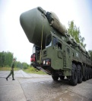
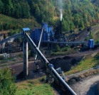
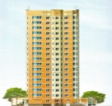
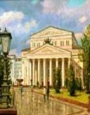
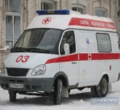
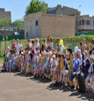
Как классифицируются расходы бюджета?
Расходы бюджета – выплачиваемые из бюджета денежные средства.
Формирование расходов осуществляется в соответствии с расходными обязательствами, обусловленными установленным законодательством разграничением полномочий, исполнение которых должно происходить в очередном финансовом году за счет средств соответствующих бюджетов.
Принципы формирования расходов бюджета:
по разделам;
по ведомствам;
по государственным программам Белгородской области.
Разделы классификации расходов бюджета
03 «Национальная
безопасность и
правоохранительная
деятельность»
07 «Образование»
13 «Обслуживание
государственного и
муниципального долга»
05 «Жилищно-
коммунальное
хозяйство»
10 «Социальная
политика»
08 «Культура,
кинематография»
11 «Физическая
культура и спорт»
02 «Национальная
оборона»
06 «Охрана
окружающей
среды»
14 «Межбюджетные
трансферты
общего характера»
04 «Национальная
экономика»
09 «Здравоохранение»
12 «Средства
массовой
информации»
01 «Общегосударственные
вопросы»
Слайд 22

Slide 23
Сведения о расходах бюджета по разделам и подразделам на 2016 год в сравнении с 2014 и 2015 годами
 |  |  |  |  | (Тыс рублей)
Наименование показателя | Раздел | Подраз-дел | Исполнено за 2014 год | Ожидаемое исполнение за 2015 год | Проект на 2016 год
1 | 2 | 3 | 4 | 5 | 6
Общегосударственные вопросы | 01 |  | 1 432 105 | 1 889 137 | 2 633 116
Функционирование высшего должностного лица субъекта Российской Федерации и муниципального образования | 01 | 02 | 1 988 | 2 231 | 2 189
Функционирование законодательных (представительных) органов государственной власти и представительных органов муниципальных образований | 01 | 03 | 69 608 | 85 809 | 93 482
Функционирование Правительства Российской Федерации, высших исполнительных органов государственной власти субъектов Российской Федерации, местных администраций | 01 | 04 | 868 479 | 841 894 | 862 538
Судебная система | 01 | 05 | 166 200 | 170 515 | 177 267
Обеспечение деятельности финансовых, налоговых и таможенных органов и органов финансового (финансово-бюджетного) надзора | 01 | 06 | 20 372 | 23 258 | 24 096
Обеспечение проведения выборов и референдумов | 01 | 07 | 18 986 | 98 339 | 20 043
Фундаментальные исследования | 01 | 10 | 32 000 | 32 000 | 2 000
Резервные фонды | 01 | 11 | 0 | 298 232 | 1 343 541
Другие общегосударственные вопросы | 01 | 13 | 254 472 | 336 859 | 107 960
Национальная оборона | 02 |  | 29 276 | 28 437 | 27 999
Мобилизационная и вневойсковая подготовка | 02 | 03 | 29 073 | 28 232 | 27 794
Мобилизационная подготовка экономики | 02 | 04 | 203 | 205 | 205
Национальная безопасность и правоохранительная деятельность | 03 |  | 342 442 | 396 304 | 368 170
Органы внутренних дел | 03 | 02 | 0 | 1 547 | 1 547
Защита населения и территории от чрезвычайных ситуаций природного и техногенного характера, гражданская оборона | 03 | 09 | 100 375 | 127 724 | 97 624
Обеспечение пожарной безопасности | 03 | 10 | 89 026 | 107 065 | 118 298
Другие вопросы в области национальной безопасности и правоохранительной деятельности | 03 | 14 | 153 041 | 159 968 | 150 071
Национальная экономика | 04 |  | 21 503 039 | 22 232 153 | 12 404 497
Общеэкономические вопросы | 04 | 01 | 256 318 | 253 816 | 1 552 361
Сельское хозяйство и рыболовство | 04 | 05 | 14 175 033 | 13 186 882 | 3 388 222
Водное хозяйство | 04 | 06 | 24 507 | 31 125 | 8 688
Лесное хозяйство | 04 | 07 | 225 797 | 213 767 | 214 451
Транспорт | 04 | 08 | 47 670 | 171 417 | 165 885
Дорожное хозяйство (дорожные фонды) | 04 | 09 | 5 101 666 | 6 673 743 | 5 708 762
Другие вопросы в области национальной экономики | 04 | 12 | 1 672 048 | 1 701 403 | 1 366 128
23
Слайд 23
Notes:
23

Slide 24
Сведения о расходах бюджета по разделам и подразделам на 2016 год в сравнении с 2014 и 2015 годами (продолжение)
 |  |  |  |  | (Тыс рублей)
Наименование показателя | Раздел | Подраз-дел | Исполнено за 2014 год | Ожидаемое исполнение за 2015 год | Проект на 2016 год
1 | 2 | 3 | 4 | 5 | 6
Жилищно-коммунальное хозяйство | 05 |  | 1 282 858 | 1 007 073 | 690 777
Жилищное хозяйство | 05 | 01 | 702 574 | 519 144 | 344 255
Коммунальное хозяйство | 05 | 02 | 294 857 | 188 652 | 164 697
Благоустройство | 05 | 03 | 250 556 | 271 724 | 161 850
Другие вопросы в области жилищно-коммунального хозяйства | 05 | 05 | 34 871 | 27 553 | 19 975
Охрана окружающей среды | 06 |  | 37 027 | 62 409 | 95 701
Охрана объектов растительного и животного мира и среды их обитания | 06 | 03 | 13 530 | 11 143 | 11 941
Другие вопросы в области охраны окружающей среды | 06 | 05 | 23 497 | 51 266 | 83 760
Образование | 07 |  | 14 465 950 | 15 719 876 | 15 034 562
Дошкольное образование | 07 | 01 | 3 220 781 | 3 361 069 | 2 763 732
Общее образование | 07 | 02 | 8 768 129 | 9 720 929 | 9 604 497
Среднее профессиональное образование | 07 | 04 | 1 573 053 | 1 622 764 | 1 642 449
Профессиональная подготовка, переподготовка и повышение квалификации | 07 | 05 | 63 742 | 63 780 | 69 179
Высшее и послевузовское профессиональное образование | 07 | 06 | 212 374 | 286 787 | 248 837
Молодежная политика и оздоровление детей | 07 | 07 | 276 097 | 269 263 | 278 240
Прикладные научные исследования в области образования | 07 | 08 | 14 602 | 14 044 | 16 877
Другие вопросы в области образования | 07 | 09 | 337 172 | 381 240 | 410 751
Культура, кинематография | 08 |  | 876 362 | 879 979 | 661 324
Культура | 08 | 01 | 597 957 | 531 079 | 551 467
Кинематография | 08 | 02 | 9 815 | 0 | 0
Другие вопросы в области культуры, кинематографии | 08 | 04 | 268 590 | 348 900 | 109 857
Здравоохранение | 09 |  | 9 687 674 | 10 756 786 | 9 532 392
Стационарная медицинская помощь | 09 | 01 | 3 106 783 | 3 635 736 | 3 003 850
Амбулаторная помощь | 09 | 02 | 660 969 | 793 534 | 323 629
Скорая медицинская помощь | 09 | 04 | 0 | 0 | 26 004
Санаторно-оздоровительная помощь | 09 | 05 | 128 207 | 144 584 | 209 046
Заготовка, переработка, хранение и обеспечение безопасности донорской крови и ее компонентов | 09 | 06 | 298 371 | 207 180 | 230 735
Другие вопросы в области здравоохранения | 09 | 09 | 5 493 344 | 5 975 752 | 5 739 128
Слайд 24

Slide 25
Сведения о расходах бюджета по разделам и подразделам на 2016 год в сравнении с 2014 и 2015 годами (окончание)
 |  |  |  |  | (Тыс рублей)
Наименование показателя | Раздел | Подраз-дел | Исполнено за 2014 год | Ожидаемое исполнение за 2015 год | Проект на 2016 год
1 | 2 | 3 | 4 | 5 | 6
Социальная политика | 10 |  | 8 110 937 | 9 606 829 | 12 201 785
Пенсионное обеспечение | 10 | 01 | 46 093 | 54 309 | 57 025
Социальное обслуживание населения | 10 | 02 | 1 596 647 | 1 701 097 | 1 745 771
Социальное обеспечение населения | 10 | 03 | 5 105 100 | 5 975 255 | 6 632 707
Охрана семьи и детства | 10 | 04 | 1 008 717 | 1 475 462 | 1 367 958
Другие вопросы в области социальной политики | 10 | 06 | 354 380 | 400 706 | 398 324
Физическая культура и спорт | 11 |  | 220 258 | 389 903 | 727 167
Массовый спорт | 11 | 02 | 80 986 | 82 006 | 60 181
Спорт высших достижений | 11 | 03 | 24 909 | 24 954 | 36 038
Другие вопросы в области физической культуры и спорта | 11 | 05 | 114 363 | 282 943 | 630 948
Средства массовой информации | 12 |  | 154 336 | 158 776 | 177 466
Телевидение и радиовещание | 12 | 01 | 78 538 | 77 195 | 99 4871
Периодическая печать и издательства | 12 | 02 | 60 041 | 60 609 | 63 343
Другие вопросы в области средств массовой информации | 12 | 04 | 15 757 | 20 972 | 14 642
Обслуживание государственного и муниципального долга | 13 |  | 1 923 929 | 2 322 653 | 3 076 008
Обслуживание государственного внутреннего и муниципального долга | 13 | 01 | 1 923 929 | 2 322 653 | 3 076 008
Межбюджетные трансферты общего характера бюджетам субъектов Российской Федерации и муниципальных образований | 14 |  | 3 032 428 | 3 130 071 | 3 543 810
Дотации на выравнивание бюджетной обеспеченности субъектов Российской Федерации и муниципальных образований | 14 | 01 | 2 314 095 | 2 425 638 | 2 853 277
Иные дотации | 14 | 02 | 12 800 | 13 900 | 0
Прочие межбюджетные трансферты общего характера | 14 | 03 | 705 533 | 690 533 | 690 533
ВСЕГО |  |  | 63 098 621 | 68 580 386 | 59 174 774
Слайд 25

Slide 26
ОБРАЗОВАНИЕ Расходы консолидированного бюджета по видам организаций за 2014-2015 годы, прогноз на 2016 год
млн. рублей
№ п/п | Наименование показателей | 2014 год | 2015 год | 2016 год | Темпы роста, 2016/2015 гг., %
1 | 2 | 3 | 4 | 5 | 6
1 | Консолидированный бюджет всего | 21 006,6 | 22 365,2 | 23 293,6 | 104,2
 | из них:
1.1 | дошкольное образование | 4 777,1 | 5 214,3 | 5 589,1 | 107,2
1.2 | общее образование (общеобразовательные школы, школы-интернаты) | 10 857,6 | 11 609,2 | 12 044,6 | 103,8
1.3 | дополнительное образование детей (музыкальные, спортивные школы, дворцы творчества) | 1 889,2 | 2 183,7 | 2 349,8 | 107,6
1.4 | профессиональное образование (организации высшего и среднего профессионального образования) | 1 838,3 | 1 860,4 | 1 950,4 | 104,9
1.5 | проведение оздоровительной кампании детей | 359,1 | 370,3 | 376,5 | 101,7
Слайд 26

Slide 27
Культура, кинематография
Расходы консолидированного бюджета по видам организаций за 2014 – 2015 годы, прогноз на 2016 год (млн. рублей)
№ п/п | Наименование направления | 2014 год | 2015 год | 2016 год | Темп роста 2016 год к 2015 году, %
1 | 2 | 3 | 4 | 5 | 6
1 | Расходы всего: | 3 046,7 | 3 150,1 | 3 385,6 | 107,5
2 | Библиотеки | 600,0 | 642,4 | 690,4 | 107,5
3 | Музеи, постоянные выставки | 218,5 | 222,5 | 239,1 | 107,5
4 | Культурно-досуговые учреждения, народное творчество | 1 380,0 | 1 427,1 | 1 562,1 | 109,5
5 | Профессиональное искусство (театры, концертные организации исполнительских искусств) | 366,4 | 403,6 | 422,6 | 104,7
6 | Государственная политика в сфере культуры | 481,8 | 454,5 | 471,3 | 103,7
Слайд 27
Notes:
27

Slide 28
Здравоохранение
Слайд 28
Notes:
28

Slide 29
Расходы здравоохранения по видам оказания медицинской помощи за счет всех источников (без учета капитальных вложений) за 2014-2015 годы, прогноз на 2016 год
Наименование | 2014 год - всего расходов, тыс. руб. | 2015 год - всего расходов, тыс. руб. | 2016 год - всего расходов, тыс. руб. | Темп роста 2016 года к 2015 году
1 | 2 | 3 | 4 | 5
1. Скорая медицинская помощь | 699 438 | 938 314 | 848 485 | 90,4 *
2. Медицинская помощь в амбулаторных условиях, в том числе | 6 705 742 | 7 019 991 | 7 197 636 | 102,5
- с профилактической целью | 2 324 025 | 2 129 632 | 2 194 370 | 103,0
- по поводу обращения | 3 657 429 | 3 897 209 | 4 441 934 | 114,0
- расходы на оказание медпомощи в амбулаторных условиях в неотложной форме | 174 816 | 345 566 | 391 474 | 113,3
3. Медицинская помощь в стационарных условиях | 6 740 536 | 7 185 697 | 7 412 813 | 103,2
4. Высокотехнологичная медицинская помощь | 586 820 | 771 211 | 771 211 | 100,0
5. Паллиативная помощь | 109 335 | 120 450 | 157 535 | 130,8
6. Медицинская помощь в условиях дневного стационара | 1 193 136 | 1 338 305 | 1 396 040 | 104,3
7. Другие | 1 999 815 | 1 905 156 | 1 997 841 | 104,9
ВСЕГО : | 18 034 822 | 19 279 124 | 19 781 560 | 102,6
* снижение федерального норматива
Слайд 29

Slide 30
Слайд 30

Slide 31
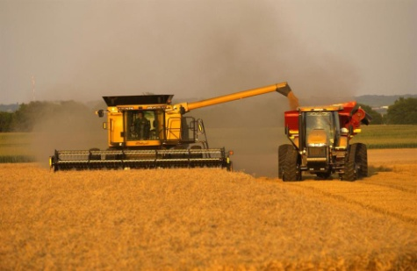
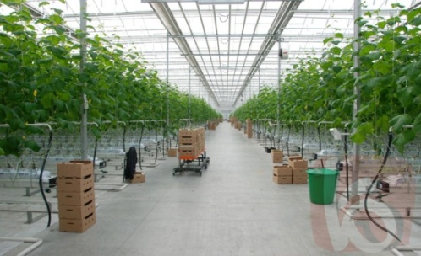
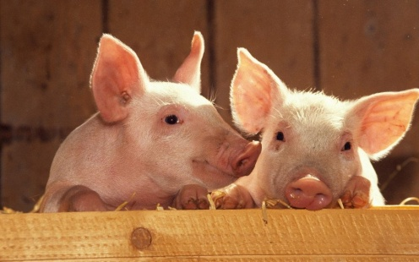
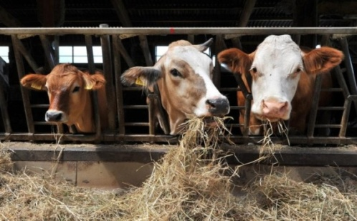
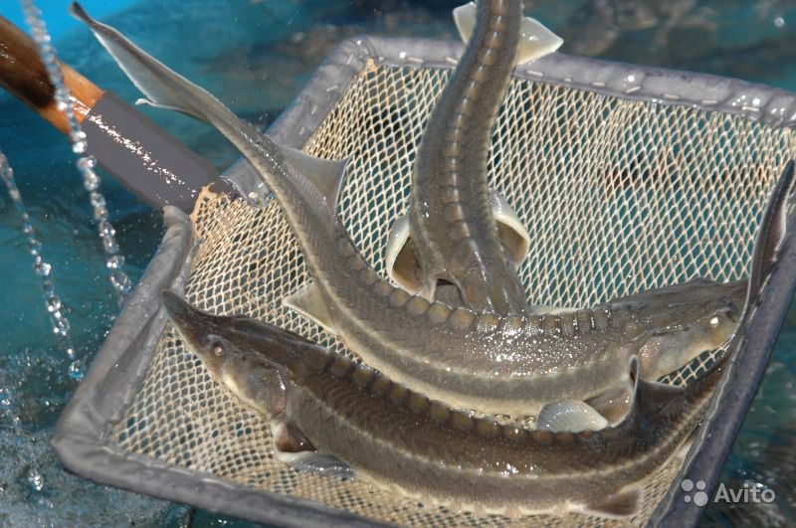
Финансирование агропромышленного комплекса области в 2014 - 2016 годах
млрд. руб.
Наименование | Факт 2014г. | Ожидаемое исполнение на 2015г. | Прогноз на 2016г. | Темп роста 2016г. к 2015г., %
Всего по отрасли сельское хозяйство* | 14,4 | 15,7 | 17,9 | 114,1
Федеральный бюджет | 10,9 | 13,4 | 15,7 | 117,2
Областной бюджет | 3,5 | 2,2 | 2,3 | 104,6
* На каждый вложенный рубль областного бюджета в развитие агропромышленного комплекса области из федерального бюджета получено :
в 2014 году 3 рубля
в 2015 году 6 рублей (ожидаемое)
в 2016 году 7 рублей (прогноз)
Слайд 31
Notes:
31

Slide 32
Бюджет дорожного фонда, млн. руб.
№ п/п | Наименование показателей | 2015 год | Прогноз на 2016 год | Отклонение | Темп роста, %
1 | Доходы | 4 563 | 5 709 | 1 146 | 125,1
1.1 | Акцизы на нефтепродукты | 2 204 | 4 061 | 1 857 | 184,3
1.2 | Транспортный налог | 1 596 | 1 644 | 48 | 103,0
1.3 | Плата в счет возмещения вреда, причиняемого автодорогам | 5 | 4 | -1 | 80,0
1.4 | Межбюджетные трансферты из Федерального бюджета | 758 | - | -758 | -
2 | Расходы | 4 563 | 5 709 | 1 146 | 125,1
2.1 | Расходы на дорожную деятельность | 3 956 | 4 950 | 994 | 125,1
2.1.1 | Текущее содержание, ремонт и капитальный ремонт автодорог | 1 202 | 2 195 | 993 | 182,6
2.1.2 | Строительство (реконструкция) автодорог | 2 168 | 2 444 | 276 | 112,7
2.1.3 | Субсидии бюджетам муниципальных районов | 586 | 311 | -275 | 53,1
2.2. | Расходы на обеспечение деятельности и содержание имущества | 607 | 759 | 152 | 125,0
Кроме того, дополнительные поступления из областного бюджета на строительство (реконструкцию) дорог | 2 054 | - | -2 054 | -
Слайд 32
Notes:
32

Slide 33
ДИНАМИКА РАСХОДОВ КОНСОЛИДИРОВАННОГО БЮДЖЕТА НА КАПИТАЛЬНЫЕ ВЛОЖЕНИЯ ЗА 2014-2016 ГОДЫ
млн рублей
№ п/п | Наименование | Факт 2014 год | Ожидаемое исполнение 2015 год | Прогноз на 2016 год
 | Всего капитальные вложения | 3 428,3 | 4 946,6 | 2 482,0
 | в т.ч.
1. | софинансируемые | 2 172,7 | 2 569,2 | 2 087,5
1.1. | областной бюджет | 775,4 | 1 053,5 | 949,0
1.2. | местный бюджет | 90,5 | 86,5 | 198,0
1.3. | федеральный бюджет | 1306,8 | 1 429,2 | 940,5
2. | несофинансируемые | 1 255,6 | 2 377,4 | 394,5
2.1. | областной бюджет | 484,7 | 1 256,7 | 253,1
2.2. | местный бюджет | 770,9 | 1 120,7 | 141,4
Слайд 33
Notes:
33

Slide 34
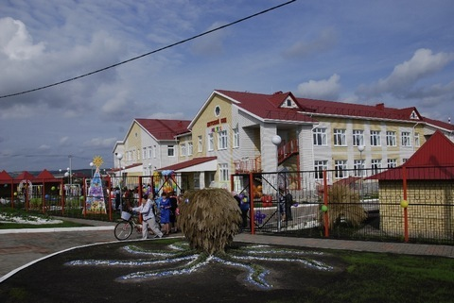
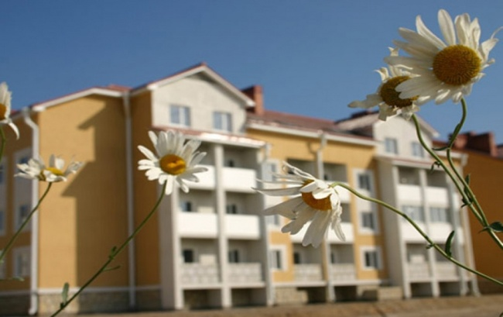
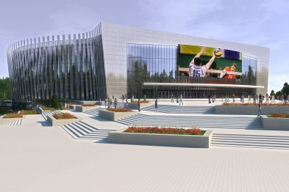
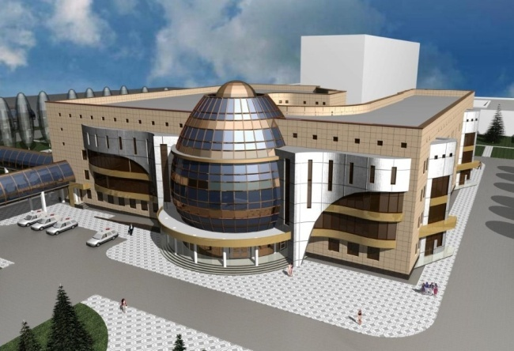
Информация о количестве объектов социально-культурной сферы и инженерной инфраструктуры, планируемых к строительству, реконструкции и капитальному ремонту в 2016 году
всего 375 объектов
Детские
сады - 7
Школы - 8
Объекты
культуры - 3
Инженерная
инфраструктура
(водоснабжение и
водоотведение)
– 19 объектов
Жилье для
детей-сирот
– 230 квартир
Объекты
физической
культуры - 10
Объекты
социальной
сферы - 1
Объекты
здравоохранения - 3
Субсидии молодым
семьям на приобретение
(строительство)
жилья – 94 семьи
Кроме того,
проектно-изыскательские
работы по 32 объектам
Слайд 34
Notes:
34

Slide 35
Объем Фонда финансовой поддержки муниципальных районов и субвенций поселениям за 2014-2016 годы
Динамика обусловлена изменением целевых расходов, предусматриваемых ежегодно в объеме ФФП на основе заключаемых Соглашений
Слайд 35

Slide 36
Расчет дотации на выравнивание бюджетной обеспеченности муниципальных образований в Белгородской области
Методика расчета дотации на выравнивание бюджетной обеспеченности (ДВБО) муниципальных образований на территории Белгородской области согласно закона Белгородской области от 16 ноября 2007 года №162 «О бюджетном устройстве и бюджетном процессе в Белгородской области»
Показатели методики
Объем нормативных расходов по видам бюджетных услуг, исходя из коэффициентов заработной платы, стоимости коммунальных услуг, транспортной доступности и т.д.;
Индекс бюджетных расходов (ИБР);
Условный налоговый потенциал (УНП);
Расчетная бюджетная обеспеченность;
Критерий выравнивания.
Уровень расчетной бюджетной обеспеченности
Расчет по единой методике, обеспечивающей сопоставимость показателей, характеризующих факторы и условия, влияющие на стоимость предоставления муниципальных услуг в расчете на одного жителя по муниципальным районам (городским округам)
Фонд финансовой поддержки муниципальных районов (городских округов)
Установление требования определения общего размера дотаций на выравнивание бюджетной обеспеченности, исходя из достижения критерия выравнивания
Слайд 36

Slide 37
Информация об объёмах финансовой помощи муниципальным образованиям области в разрезе видов помощи на 2016 год
 |  |  |  |  |  |  |  |  | тыс.рублей
№ п/п | Наименование муниципальных районов и городских округов | Проект на 2016 год
 |  | Всего | в том числе:
 |  |  | Дотации на выравнивание бюджетной обеспеченности муниципальных районов |  | Субсидии |  | Субвенции |  | Иные межбюджетные трансферты
А | Б | 1=2+..5 | 2 |  | 3 |  | 4 |  | 5
1 | Алексеевский район | 1 422 896 | 143 984 |  | 56 455 |  | 1 222 130 |  | 327
2 | Белгородский район | 2 109 456 | 378 111 |  | 166 623 |  | 1 564 333 |  | 389
3 | Борисовский район | 502 990 | 93 435 |  | 26 102 |  | 383 354 |  | 99
4 | Валуйский район | 1 056 304 | 121 090 |  | 41 226 |  | 893 599 |  | 389
5 | Вейделевский район | 564 991 | 163 536 |  | 14 037 |  | 387 301 |  | 117
6 | Волоконовский район | 639 376 | 169 059 |  | 6 597 |  | 463 494 |  | 226
7 | Грайворонский район | 548 183 | 73 025 |  | 5 771 |  | 469 227 |  | 160
8 | Ивнянский район | 761 712 | 159 064 |  | 149 700 |  | 452 810 |  | 138
9 | Корочанский район | 779 093 | 102 903 |  | 85 611 |  | 590 436 |  | 143
10 | Красненский район | 425 508 | 114 507 |  | 7 895 |  | 303 022 |  | 84
11 | Красногвардейский район | 823 215 | 137 393 |  | 18 903 |  | 666 650 |  | 269
12 | Краснояружский район | 402 934 | 100 152 |  | 4 594 |  | 298 103 |  | 85
13 | Новооскольский район | 709 831 | 63 978 |  | 8 206 |  | 637 513 |  | 134
14 | Прохоровский район | 629 176 | 134 412 |  | 34 447 |  | 460 197 |  | 120
15 | Ракитянский район | 743 427 | 186 554 |  | 45 667 |  | 511 064 |  | 142
16 | Ровеньский район | 801 963 | 168 384 |  | 121 251 |  | 512 069 |  | 259
17 | Чернянский район | 724 012 | 153 557 |  | 6 908 |  | 563 376 |  | 171
18 | Шебекинский район | 1 487 515 | 275 123 |  | 37 625 |  | 1 174 265 |  | 502
19 | Яковлевский район | 1 083 322 | 115 010 |  | 142 877 |  | 825 175 |  | 260
20 | г. Белгород | 4 216 579 |  |  | 134 236 |  | 4 080 603 |  | 1 740
21 | Губкинский ГО | 1 411 775 |  |  | 5 784 |  | 1 405 414 |  | 577
22 | Старооскольский ГО | 2 890 409 |  |  | 23 563 |  | 2 865 712 |  | 1 134
Итого |  | 24 734 667 | 2 853 277 |  | 1 144 078 |  | 20 729 847 |  | 7 465
Слайд 37

Slide 38
Программно-целевое планирование
областного бюджета
Создание единой системы муниципальных программ
15 государственных программ
(действие заканчивается 31.12.2013)
2016 год
2015 год
2013 год20про
85 % в общем объеме расходов
87 % в общем объеме расходов
В качестве
непрограммных расходов –
содержание ряда государственных органов и органов исполнительной власти области, расходы на обслуживание государственного долга, фонд финансовой поддержки муниципальных районов, субвенции поселениям, резервный фонд
Слайд 38

Slide 39
Перечень государственных программ Белгородской области
Обеспечение безопасности жизнедеятельности населения и территорий Белгородской области на 2014-2020 годы;
Развитие образования Белгородской области на 2014-2020 годы;
Развитие здравоохранения Белгородской области на 2014-2020 годы;
Социальная поддержка граждан в Белгородской области на 2014-2020 годы;
Развитие культуры и искусства Белгородской области на 2014-2020 годы;
Развитие физической культуры и спорта Белгородской области на 2014-2020 годы;
Обеспечение населения Белгородской области информацией о деятельности органов государственной власти и приоритетах региональной политики на 2014-2020 годы;
Развитие экономического потенциала и формирование благоприятного предпринимательского климата Белгородской области на 2014-2020 годы;
Обеспечение доступным и комфортным жильем и коммунальными услугами жителей Белгородской области на 2014-2020 годы;
Совершенствование и развитие транспортной системы и дорожной сети Белгородской области на 2014-2020 годы;
Развитие сельского хозяйства и рыболовства в Белгородской области на 2014-2020 годы;
Развитие водного и лесного хозяйства Белгородской области, охрана окружающей среды на 2014-2020 годы;
Содействие занятости населения Белгородской области на 2014-2020 годы;
Развитие информационного общества в Белгородской области на 2014-2020 годы;
Развитие кадровой политики Белгородской области на 2014-2020 годы.
Слайд 39

Slide 40
Динамика исполнения расходов по государственным программам области за 2014-2016 годы
 |  |  | (тыс.рублей)
Наименование показателей | Исполнено за 2014 год | Ожидаемое исполнение за 2015 год | Проект на 2016 год
1 | 2 | 3 | 4
Государственная программа Белгородской области «Обеспечение безопасности жизнедеятельности населения и территорий Белгородской области на 2014-2020 годы» | 435 926 | 583 844 | 565 908
Государственная программа Белгородской области» Развитие образования Белгородской области на 2014-2020 годы» | 12 350 922 | 13 507 928 | 13 051 038
Государственная программа Белгородской области «Развитие здравоохранения Белгородской области на 2014-2020 годы» | 9 974 579 | 10 763 128 | 9 644 230
Государственная программа Белгородской области «Социальная поддержка граждан в Белгородской области на 2014-2020 годы» | 7 041 607 | 8 551 231 | 9 248 547
Государственная программа Белгородской области «Развитие культуры и искусства Белгородской области на 2014-2020 годы» | 828 879 | 760 453 | 634 954
Государственная программа Белгородской области «Развитие физической культуры и спорта в Белгородской области на 2014-2020 годы» | 330 322 | 476 895 | 838 355
Государственная программа Белгородской области «Обеспечение населения Белгородской области информацией о деятельности органов государственной власти и приоритетах региональной политики на 2014-2020 годы» | 167 730 | 165 971 | 178 744
Государственная программа Белгородской области «Развитие экономического потенциала и формирование благоприятного предпринимательского климата в Белгородской области на 2014-2020 годы» | 843 497 | 409 856 | 184 035
Государственная программа Белгородской области «Обеспечение доступным и комфортным жильем и коммунальными услугами жителей Белгородской области на 2014-2020 годы» | 1 687 541 | 1 457 867 | 1 156 809
Государственная программа Белгородской области «Совершенствование и развитие транспортной системы и дорожной сети Белгородской области на 2014-2020 годы» | 5 013 649 | 6 557 678 | 5 874 647
Государственная программа Белгородской области «Развитие сельского хозяйства и рыбоводства в Белгородской области на 2014-2020 годы» | 14 632 777 | 13 463 647 | 3 649 932
Государственная программа Белгородской области «Развитие водного и лесного хозяйства Белгородской области, охрана окружающей среды на 2014-2020 годы» | 362 106 | 345 004 | 319 106
Государственная программа Белгородской области «Содействие занятости населения Белгородской области на 2014-2020 годы» | 585 083 | 617 462 | 614 165
Государственная программа Белгородской области «Развитие информационного общества в Белгородской области на 2014-2020 годы» | 245 360 | 552 850 | 450 028
Государственная программа Белгородской области «Развитие кадровой политики Белгородской области на 2014-2020 годы» | 2 010 470 | 2 127 945 | 2 162 968
Непрограммная часть | 6 588 173 | 7 465 690 | 10 601 308
ВСЕГО | 63 098 621 | 67 807 449 | 59 174 774
Слайд 40

Slide 41
Государственная программа Белгородской области «Обеспечение безопасности жизнедеятельности населения и территорий Белгородской области»
Ответственный исполнитель:
Администрация Губернатора области (управление по взаимодействию с правоохранительными, судебными и контрольно-надзорными органами)
ОСНОВНЫЕ ЦЕЛИ РЕАЛИЗАЦИИ ГОСУДАРСТВЕННОЙ ПРОГРАММЫ:
Повышение уровня безопасности жизнедеятельности населения и территорий Белгородской области
Основные ожидаемые результаты:
Основные индикаторы:
Увеличение доли подростков и молодежи в возрасте от 14 до 30 лет, вовлеченных в мероприятия по профилактике наркомании, о отношению к общей численности молодежи до 79,5 процента.
Доля подростков и молодежи в возрасте от 14 до 30 лет, вовлеченных в профилактические мероприятия, по отношению к общему числу молодежи, процент
Количество несовершеннолетних, совершивших преступления повторно (человек)
Сокращение количества несовершеннолетних, совершивших преступления повторно, до 40 человек.
Количество пожаров, единиц
Снижение количества пожаров до 961 единицы.
Социальный риск (число погибших в ДТП на 100 тыс. населения) / снижение в процентах по отношению к 2012 году
Сокращение социального риска (число погибших в ДТП) до 12,9 на 100 тыс. населения.
Увеличение доли судебных участков, оснащенных материально-технической базой, соответствующей нормативно-правовыми требованиями, до 100 процентов
Доля судебных участков, оснащенных материально-технической базой, соответствующей нормативно-правовыми требованиями – 95 процентов
Слайд 41

Slide 42
Государственная программа Белгородской области «Развитие образования Белгородской области»
Ответственный исполнитель:
Департамент образования Белгородской области
ОСНОВНЫЕ ЦЕЛИ РЕАЛИЗАЦИИ ГОСУДАРСТВЕННОЙ ПРОГРАММЫ:
Создание условий для комплексного развития системы образования в соответствии с меняющимися запросами населения и перспективными задачами развития Белгородской области
Основные ожидаемые результаты:
Основные индикаторы:
Уменьшение доли детей, зарегистрированных на получение услуг дошкольного образования и не обеспеченных данными услугами, в общей численности детей дошкольного возраста – 0 % в 2020 году
Доля детей, зарегистрированных на получение услуг дошкольного образования и не обеспеченных данными услугами, в общей численности детей дошкольного возраста, проценты
Увеличение удельного веса воспитанников дошкольных образовательных организаций, обучающихся по программам, соответствующим федеральным государственным образовательным стандартам дошкольного образования, в общей численности воспитанников, дошкольных образовательных организаций до 100% в 2020 году
Удельный вес воспитанников дошкольных образовательных организаций, обучающихся по программам, соответствующим федеральным государственным образовательным стандартам дошкольного образования, в общей численности, воспитанников, дошкольных образовательных организаций, проценты
Увеличение доли детей, охваченных дополнительными образовательными программами, в общей численности детей и молодежи от 5 до 18 лет до 80% в 2020 году
Доля детей, охваченных дополнительными образовательными программами, в общей численности детей и молодежи от 5 до 18 лет
Увеличение удельного веса обучающихся в современных условиях (создано от 80% до 100% современных условий) до 100% в 2020 году
Удельный вес обучающихся в современных условиях (создано от 80% до 100% современных условий)
Слайд 42

Slide 43
Государственная программа Белгородской области «Социальная поддержка граждан в Белгородской области»
Ответственный исполнитель:
Управление социальной защиты населения Белгородской области
ОСНОВНЫЕ ЦЕЛИ РЕАЛИЗАЦИИ ГОСУДАРСТВЕННОЙ ПРОГРАММЫ:
Создание условий для роста благосостояния граждан – получателей мер социальной поддержки; повышение доступности и качества социального обслуживания населения
Основные ожидаемые результаты:
Основные индикаторы:
Обеспечение доли граждан, получающих меры социальной поддержки, от общей численности граждан, обратившихся за получением мер социальной поддержки в соответствии с нормативными правовыми актами Российской Федерации и Белгородской области, на уровне 100 процентов ежегодно.
Доля граждан, получающих меры социальной поддержки, от общей численности граждан, обратившихся за получением мер социальной поддержки в соответствии с нормативными правовыми актами Российской Федерации и Белгородской области, процентов
Увеличение доли переданных на воспитание в семьи детей-сирот, детей, оставшихся без попечения родителей, в общей численности детей-сирот, детей, оставшихся без попечения родителей, в 2020 году до 83 процентов
Доля детей-сирот, детей, оставшихся без попечения родителей, переданных на воспитание в семьи, в общей численности детей-сирот, детей, оставшихся без попечения родителей, процентов
Увеличение количества социально ориентированных некоммерческих организаций, оказывающих социальные услуги, до 15 организаций в 2020 году.
Количество социально ориентированных некоммерческих организаций, оказывающих социальные услуги, единиц
Увеличение доли доступных для инвалидов и других маломобильных групп населения приоритетных объектов социальной, транспортной, инженерной инфраструктуры в общем количестве приоритетных объектов
Доля доступных для инвалидов и других маломобильных групп населения приоритетных объектов социальной, транспортной, инженерной инфраструктуры в общем количестве приоритетных объектов, процентов
Слайд 43

Slide 44
Государственная программа Белгородской области «Обеспечение населения Белгородской области информацией о деятельности органов государственной власти и приоритетах региональной политики»
Ответственный исполнитель:
Управление печати и телерадиовещания Белгородской области
ОСНОВНЫЕ ЦЕЛИ РЕАЛИЗАЦИИ ГОСУДАРСТВЕННОЙ ПРОГРАММЫ:
Повышение уровня информированности населения о деятельности органов государственной власти области и реализации приоритетных направлений социально-экономического развития Белгородской области
Основные ожидаемые результаты:
Основные индикаторы:
Увеличение доли газетных площадей с информацией о деятельности органов государственной власти к общему объему тиража до 25% в 2020 году
Доля газетных площадей с информацией о деятельности органов государственной власти в общем объеме тиража, проценты
Увеличение доли телевизионного времени, отводимого для освещения деятельности органов государственной власти, в общем объеме времени телевещания до 50% в 2020 году
Доля телевизионного времени, отводимого для освещения деятельности органов государственной власти, в общем объеме времени телевещания, проценты
Увеличение доли радиовещательного времени, отводимого для освещения деятельности органов государственной власти, в общем объеме времени радиовещания до 30% в 2020 году
Доля телевизионного времени, отводимого для освещения деятельности органов государственной власти, в общем объеме времени телевещания, проценты
Повышение уровня удовлетворенности населения информационной открытостью органов государственной власти и органов местного самоуправления до 57 % в 2020 году
Уровень удовлетворенности населения информационной открытостью органов государственной власти и органов местного самоуправления, проценты
Увеличение числа граждан, вовлеченных в деятельность некоммерческих общественных организаций патриотической и творческой направленности, до 21200 человек в 2020 году
Число граждан, вовлеченных в деятельность некоммерческих общественных организаций патриотической и творческой направленности, тыс. человек
Слайд 44

Slide 45
Государственная программа Белгородской области «Обеспечение доступным и комфортным жильем и коммунальными услугами жителей Белгородской области »
Ответственный исполнитель:
Департамент строительства, транспорта и жилищно-коммунального хозяйства Белгородской области
ОСНОВНЫЕ ЦЕЛИ РЕАЛИЗАЦИИ ГОСУДАРСТВЕННОЙ ПРОГРАММЫ:
Создание условий для комплексного развития жилищной сферы, повышения доступности жилья и обеспечения качественными жилищно-коммунальными услугами в области
Основные ожидаемые результаты:
Основные индикаторы:
Увеличение объема ввода жилья за 2014-2020 годы – 11 512 тыс. кв. метров общей площади
Общий объем ввода жилья, кв. метров
Обеспеченность населения жильем, на одного жителя
Увеличение обеспеченности населения жильем не менее 30,0 кв. метров на одного жителя
Доля семей, имеющих возможность приобрести жилье, соответствующее стандартам обеспечения жилыми помещениями, с помощью собственных и заемных средств, проценты
Увеличение доли семей, имеющих возможность приобрести жилье, соответствующее стандартам обеспечения жилыми помещениями, с помощью собственных и заемных средств, до 40%
Улучшение эстетического облика, внешнего благоустройства, озеленения и санитарного состояния не менее 10 населенных пунктов Белгородской области ежегодно
Улучшение эстетического облика, внешнего благоустройства, озеленения и санитарного состояния населенных пунктов Белгородской области, ед.
Обеспечение уровня оснащенности населенных пунктов области системами централизованного водоснабжения и водоотведения, соответствующего СанПиН, - не менее 65 % ежегодно
Обеспечение уровня оснащенности населенных пунктов области системами централизованного водоснабжения и водоотведения, соответствующего СанПиН, проценты
Слайд 45

Slide 46
Государственная программа Белгородской области «Развитие сельского хозяйства и рыбоводства в Белгородской области »
Ответственный исполнитель:
Департамент агропромышленного комплекса Белгородской области
ОСНОВНЫЕ ЦЕЛИ РЕАЛИЗАЦИИ ГОСУДАРСТВЕННОЙ ПРОГРАММЫ:
Создание условий для устойчивого развития агропромышленного комплекса области и улучшение условий проживания граждан в сельской местности
Основные ожидаемые результаты:
Основные индикаторы:
Увеличение производства продукции сельского хозяйства в хозяйствах всех категорий к 2020 году по отношению к 2013 году – на 10,7 процента
Индекс производства продукции сельского хозяйства в хозяйствах всех категорий (в сопоставимых ценах), в % к предыдущему году
Увеличение производства продукции растениеводства к 2020 году по отношению к 2013 году – на 9,7 процента
Индекс производства продукции растениеводства (в сопоставимых ценах), в % к предыдущему году
Увеличение производства продукции животноводства к 2020 году по отношению к 2013 году – на 11,2 процента
Индекс производства продукции животноводства (в сопоставимых ценах), в % к предыдущему году
Увеличение производства пищевых продуктов и напитков к 2020 году по отношению к 2013 году - на 48 процентов
Индекс производства пищевых продуктов, включая напитки (в сопоставимых ценах), в % к предыдущему году
Обеспечение среднегодового темпа прироста объема инвестиций в основной капитал сельского хозяйства в размере 4,5 процента
Индекс физического объема инвестиций в основной капитал сельского хозяйства, в % к предыдущему году
Повышение среднего уровня рентабельности сельскохозяйственных организаций не менее чем до 17 процентов 9с учетом субсидий)
Рентабельность сельскохозяйственных организаций (с учетом субсидий), проценты
Слайд 46

Slide 47
Государственная программа Белгородской области «Развитие водного и лесного хозяйства Белгородской области, охрана окружающей среды »
Ответственный исполнитель:
Департамент природопользования и охраны окружающей среды Белгородской области
ОСНОВНЫЕ ЦЕЛИ РЕАЛИЗАЦИИ ГОСУДАРСТВЕННОЙ ПРОГРАММЫ:
Сохранение, восстановление и рациональное использование природных ресурсов и охрана окружающей среды области
Основные ожидаемые результаты:
Основные индикаторы:
Сохранение лесистости территории области 8,6 процента
Лесистость территории Белгородской области, процентов
Доля населения, проживающего на подверженных негативному воздействию вод территориях, защищенного в результате проведения мероприятий по повышению защищенности от негативного воздействия вод, в общем количестве населения, проживающего на таких территориях, процентов
Увеличение доли населения, проживающего на подверженных негативному воздействию вод территориях, защищенного в результате проведения мероприятий по повышению защищенности от негативного воздействия вод, в общем количестве населения, проживающего на таких территориях, до 48 процентов
Снижение удельного веса объема выбросов загрязняющих веществ в атмосферный воздух от стационарных источников до 0,093 тонн/млн. руб. валовой региональный продукт
Удельный объем выбросов загрязняющих веществ в атмосферный воздух от стационарных источников, тонн/млн. руб. ВРП
Снижение удельного объема сброса загрязненных сточных вод до 45 куб. м/млн. руб. валового регионального продукта
Удельный объема сбросов загрязненных сточных вод, куб. м/млн. руб. ВРП
Снижение удельного веса объема образующихся отходов производства и потребления до 104,9 тонн/млн. руб. валового регионального продукта
Удельный объем образующихся отходов производства и потребления, тонн/млн. руб. ВРП
Индекс прироста численности косули – до 17,9 процента
Индекс прироста численности косули, процентов
Слайд 47

Slide 48
Государственная программа Белгородской области «Развитие кадровой политики Белгородской области »
Ответственный исполнитель:
Департамент внутренней и кадровой политики Белгородской области
ОСНОВНЫЕ ЦЕЛИ РЕАЛИЗАЦИИ ГОСУДАРСТВЕННОЙ ПРОГРАММЫ:
Развитие кадрового потенциала Белгородской области
Основные ожидаемые результаты:
Основные индикаторы:
Обеспечение достижения уровня соответствия профессиональных компетенций не мене чем у 50 процентов государственных гражданских служащих области ежегодно не менее 75 процентов
Обеспечение достижения уровня соответствия профессиональных компетенций не мене чем у 50 процентов государственных гражданских служащих области, процент
Увеличение доли выпускников профессиональных образовательных организаций области, получивших квалификационный разряд по профессии не ниже четвертого, в общей численности выпускников по данной профессии, до 95 процентов
Доля выпускников профессиональных образовательных организаций области, получивших квалификационный разряд по профессии не ниже четвертого, в общей численности выпускников по данной профессии, процент
Доля студентов, аспирантов и докторантов, принявших участие в научных мероприятиях, до 50 процентов от общего количества студентов, аспирантов и докторантов, процент
Увеличение доли студентов, аспирантов и докторантов, принявших участие в научных мероприятиях, до 50 процентов от общего количества студентов, аспирантов и докторантов в 2020 году
Доля молодых людей в возрасте от 14 до 30 лет, вовлеченных в общественную деятельность, до 62,2 процента от общего количества молодых людей в возрасте от 14 до 30 лет в области, процент
Увеличение доли молодых людей в возрасте от 14 до 30 лет, вовлеченных в общественную деятельность, до 62,2 процента от общего количества молодых людей в возрасте от 14 до 30 лет в области
Слайд 48

Slide 49
Динамика государственного долга Белгородской области 2008, 2013 – 2016 годы (млн рублей)
Слайд 49

Slide 50
Соотношение прямых и условных долговых обязательств в объеме государственного долга Белгородской области
Слайд 50

Slide 51
Дефицит и источники финансирования дефицита областного бюджета на 2016 год
Слайд 51

Slide 52
Контактная информация для граждан
Брошюра «Бюджет для граждан» размещена на официальном сайте департамента финансов и бюджетной политики области в сети «Интернет» по адресу: http://beldepfin.ru
Слайд 52

